Slide 1

Волшебник
АТ-04
Куратор
Корнякова Елена Михайловна

Slide 2
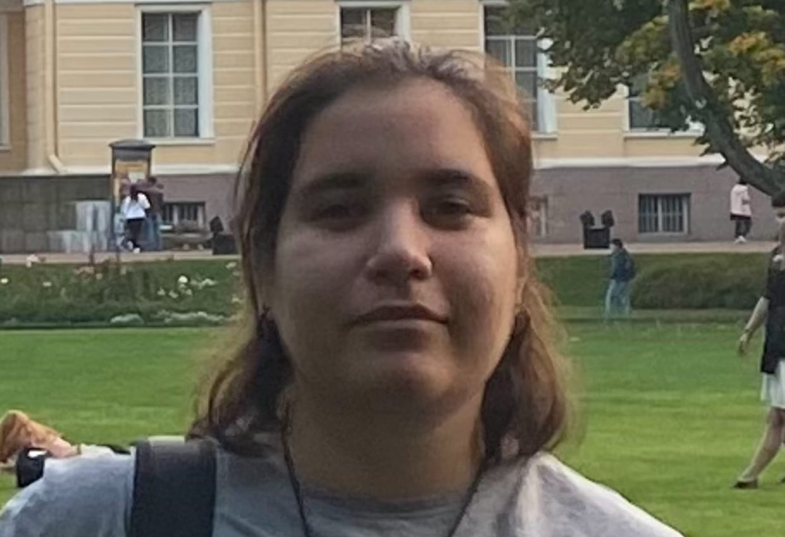
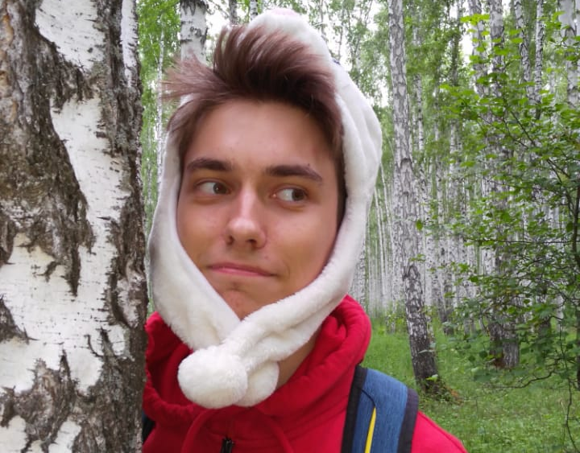

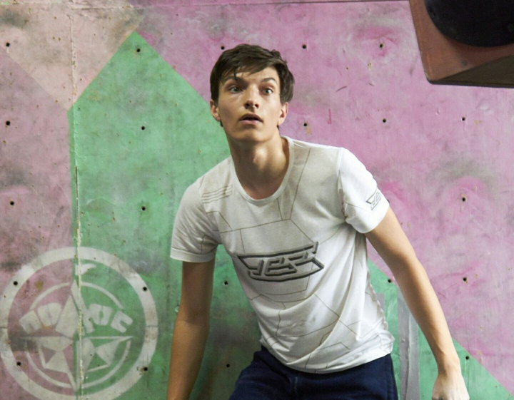
Команда проекта
Захарова Маргарита Владимировна
Теплинский Артём Алексеевич
Зайцев Никита Александрович
Башков Данил Андреевич

Slide 3


Целевая аудитория
Школьники 5 - 9 классов, потому что сегодня образование играет ключевую роль в развитии человека и крайне важно для его будущего.
Крайне важно, заинтересовать человека в получении образования. Важно показать, что наука может быть интересной.

Slide 4
Цель проекта и задачи
Цель - представление законов естественных наук в понятном и доступном языке, для расширение кругозора школьников и привлечение их к естественным наукам.
Основные задачи:
Проанализировать конкурентов
Определить целевую аудиторию
Определить какие функциональные возможности будут в приложении
Создать макеты сцен
Разработать MVP игры

Slide 5



Задачи, знакомящие с различными естественнонаучными законами
Наличие постепенного открытия различных наук
Уникальность каждой задачи
Требования к MVP
и стек технологий
Для создания нашего MVP мы использовали следующие технологии:
Unity
Blender
Photoshop

Slide 6

Анализ конкурентов
Множество игр-викторин, однако в них информация не преподносится визуально и не является интерактивной.
Серия игр «Crazy Machines» («Заработало!» в русскоязычной версии), но она более специализирована на головоломках с механикой

Slide 7
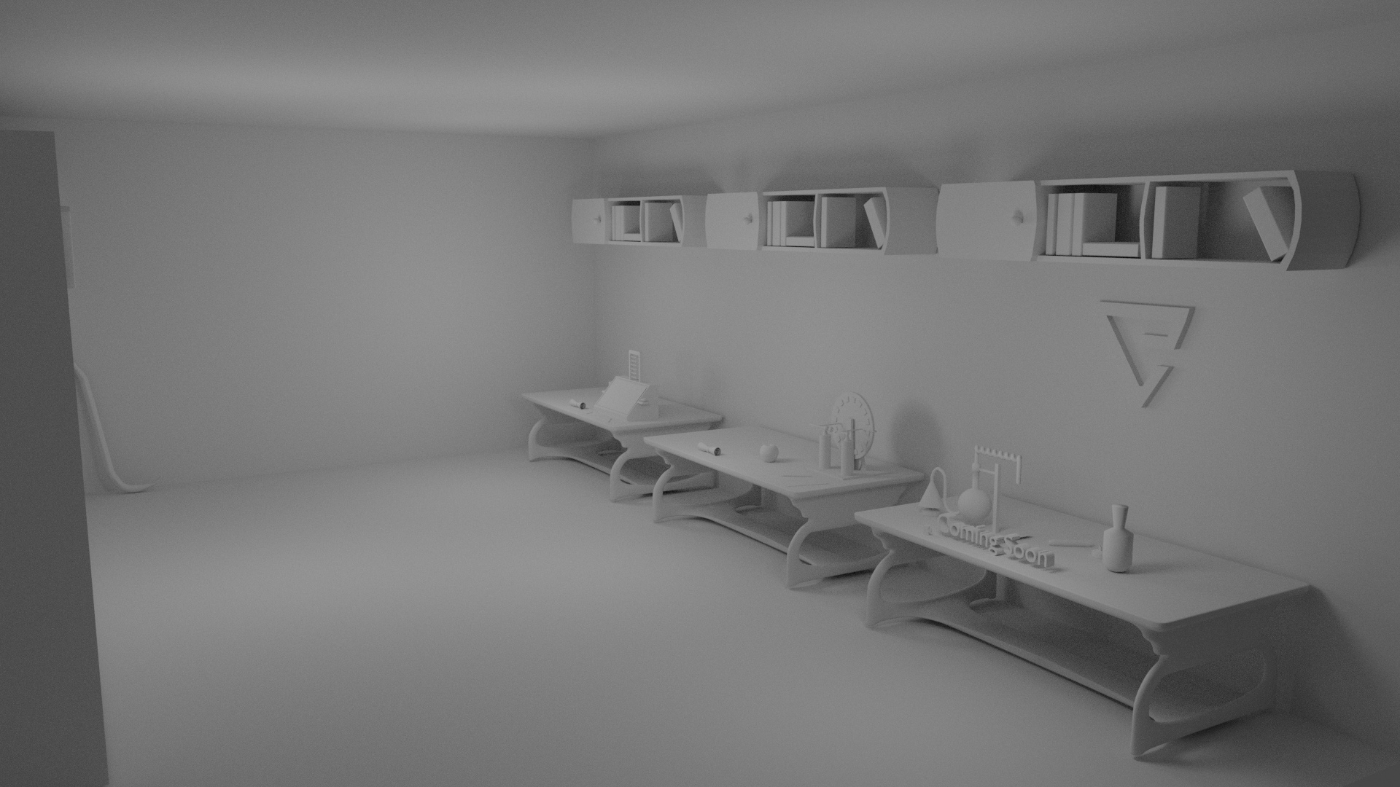
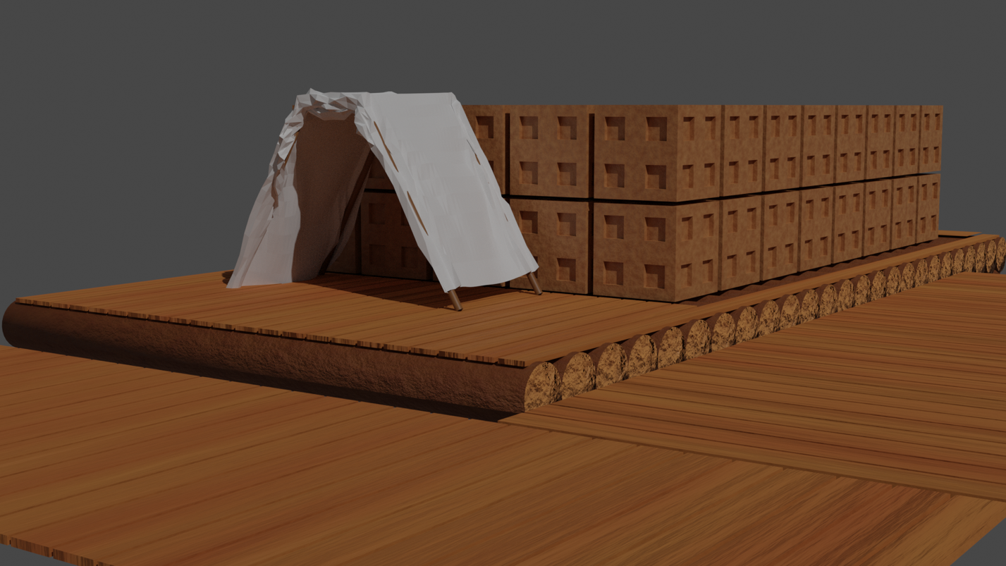
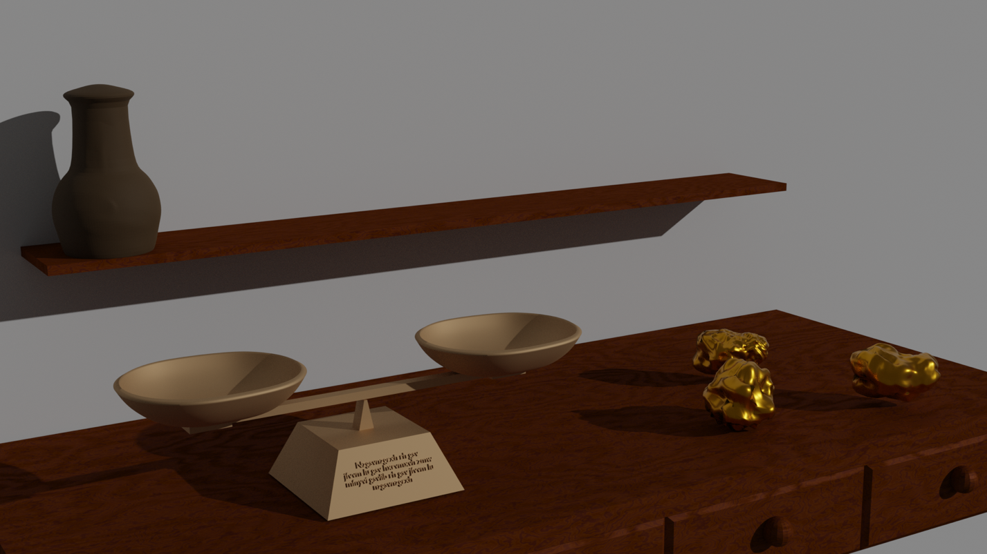
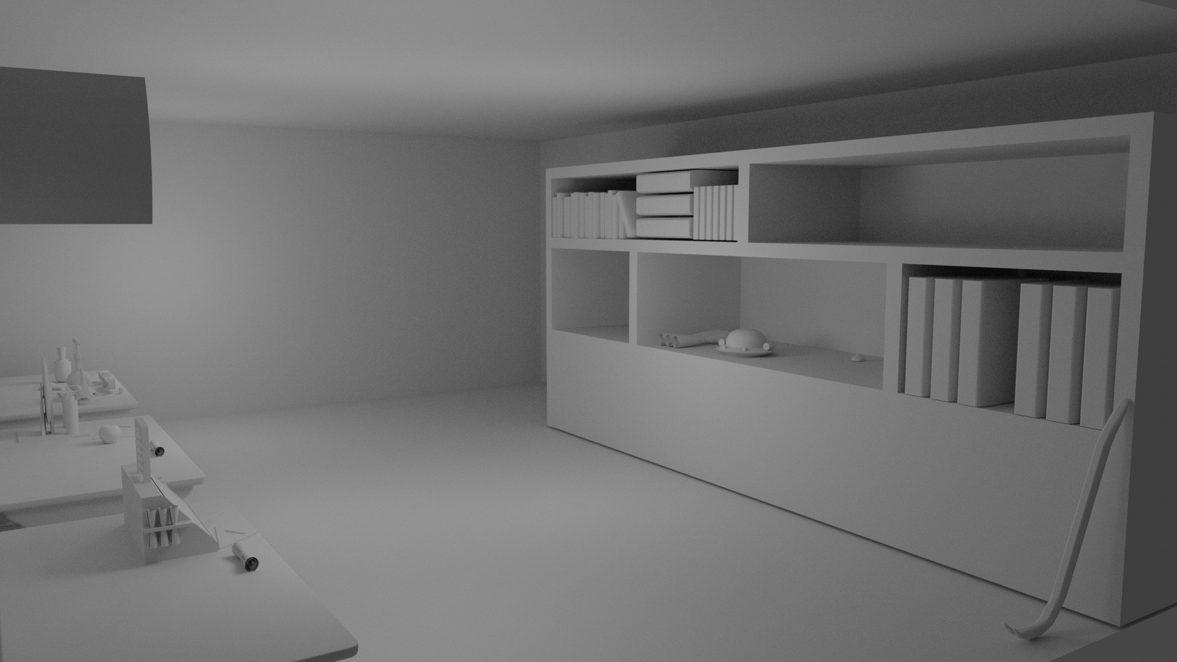
Макеты Игры

Slide 8
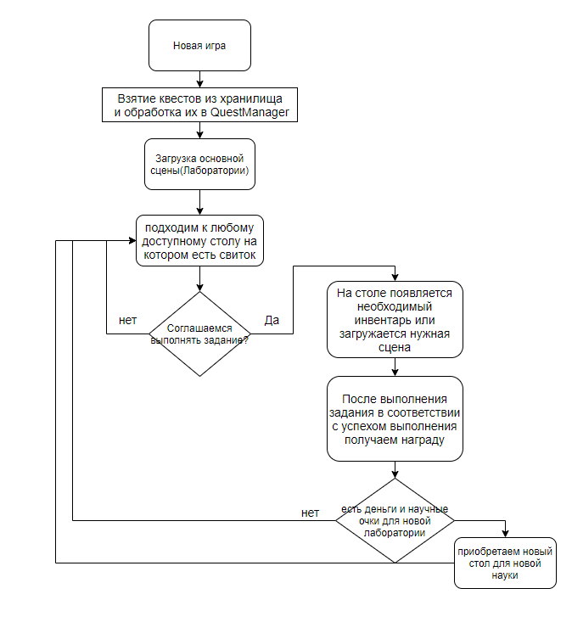
Схема работы игры

Slide 9

Реализация

Slide 10
Заключение
В рамках работы над проектом мы смогли:
Определить целевую аудиторию нашей игры
Проанализировать потенциальных конкурентов
Создать MVP проекта, демонстрирующий основные механики игры
В случае продолжения нашей игры в следующем семестре мы рассматриваем возможность кардинальной доработки с добавлением открытого мира и взятием квестов с развитием сюжетной линии у персонажей.

Slide 11

Спасибо за внимание!
Тема работы: Образовательная игра
Название команды: АТ-04
Контакты для связи: N.A.Zaitsev@urfu.me
Тимлид и UI дизайнер
Зайцев Никита Александрович
Башков Данил Андреевич
Захарова Маргарита Владимировна
Программист
Теплинский Артем Алексеевич
Аналитика

